Slide 1
ДЕФИЦИТ КАДРОВ. ПУТИ РЕШЕНИЯ. Начальник УНПБиОТ АО «ДГК» И.А. Романовская
г. Владивосток
10—11 июля 2024 г.

Slide 2
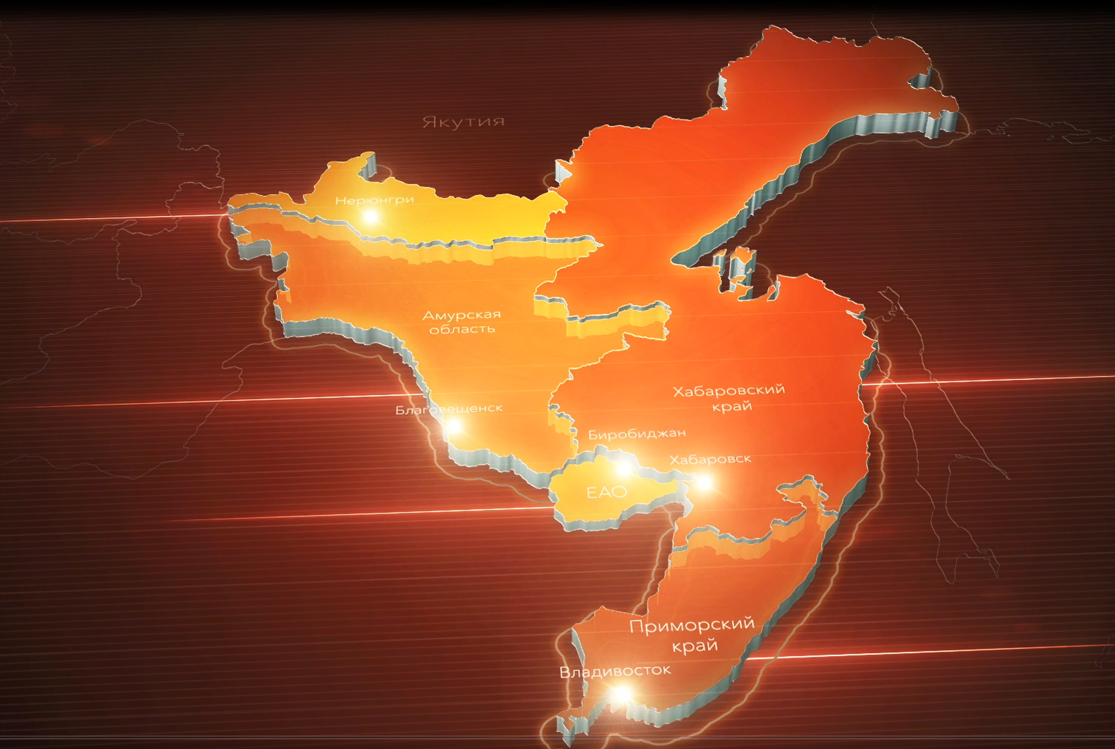
1
АО “Дальневосточная генерирующая компания”
Территория присутствия: Хабаровский край, Приморский край, Амурская область, Якутия, ЕАО
В состав АО «ДГК» входит 21 структурное подразделение тепловых электрических станций и тепловых сетей, центр подготовки персонала.
Количество персонала- 10 615 чел.
Новое строительство, модернизация энергообъектов и целевая потребность в персонале (2023-2027):
Артёмовская ТЭЦ-2 (240 чел.)
Хабаровская ТЭЦ-4 (273 чел.)
Владивостокская ТЭЦ-2 (541 чел.)
Партизанская ГРЭС (311 чел.)
Нерюнгринская ГРЭС (296 чел.)
Notes:
Подстрочник необходимо заполнить.

Slide 3
Реализуемые программы
3
Компенсационные выплаты (тепловая и электрическая энергия, топливо в размере 50% общего потребления энергии, единовременная частичная компенсация расходов на переезд работника и членов его семьи, приглашённого из другого региона, найм жилого помещения работнику, приглашённому из другого региона)
Информационное сопровождение инвестиционных проектов в СМИ, формирование положительного имиджа компании
Программа мероприятий по кадровому обеспечению вводимых объектов
Программа привлечения и удержания персонала
Организация стройотрядов из студентов ВУЗов и СПО
Организация целевого приёма на закрепленные ВУЗами в рамках КПЦ выпускников школ, СПО на профильные направления подготовки
Обучение работников Общества по профильным направлениям подготовки
Определение регионов и строительство нового жилья, компенсация съемного жилья
Ротация кадров, стимулирование карьерного роста на местах.
Постоянный анализ состава производственных подразделений на предмет выявления перспективных специалистов. Создание кадрового резерва, возможность повышения квалификации, кадрового роста
Компенсация затрат на переезд из других регионов приглашаемых работников
Реализация мероприятий социальной направленности, улучшение условий труда, бытовых условий, организация спортивных и культурных мероприятий, проведение конкурсов профессионального мастерства. Проведение регулярных встреч с коллективами на производстве в режиме «Обратная связь».
Установление надбавок к заработной плате с даты приема работников из других регионов
Мероприятия социальной направленности в соответствии с Коллективным договором АО «ДГК»
Выплата районных и дальневосточных коэффициентов сразу при трудоустройстве вне зависимости от наличия стажа
Единовременная материальная помощь при уходе работника в ежегодный оплачиваемый отпуск;
Добровольное медицинское страхование работников
Частичная компенсация стоимости самостоятельно приобретённых путёвок для детей работников (в том числе детей, находящихся под опекой (попечительством) в детские оздоровительные лагеря
Единовременная материальная помощь в связи с регистрацией брака;
Единовременная материальная помощь при рождении или усыновлении ребёнка;
Единовременная материальная помощь в случае смерти близких родственников
Предоставление дополнительных оплачиваемых отпусков в связи с регистрацией брака работника и его детей, рождения ребёнка, в случае смести близких родственников

Slide 4
Привлечение молодых специалистов
7
Меры по устранению дефицита кадров
Поддержка молодых специалистов
Методика подбора молодых специалистов
Рекрутинг
Привлечение студентов ( в том числе, детей работников) к работе в качестве стажеров еще в период обучения
Перечень укрупненных групп направлений подготовки/специальностей профильных для Общества
Создание агитационного материала (видеоролик, буклеты) о наборе персонала
с указанием "бонусов" и размещение в социальных сетях, сайтах по подбору сотрудников, рекламных баннерах (аэропорты, вокзалы, ВУЗы и СУЗы).
Оплачиваемая практика с заключением трудового договора (стаж)
1. Электро и теплоэнергетика
2. Техника и технологии строительства
Проведение экскурсионных мероприятий для школьников старших классов, студентов, воспитанников детских домов.
Реализация системы льгот и компенсаций детям работников, являющихся студентами, обучающимися по договору о целевом обучении (корпоративная стипендия, оплачиваемая практика)
3. Химические технологии
4. Информатика и вычислительная техника
Участие в “студенческих ярмарках”
Наставничество в период обучения, практики в соответствии с действующим Положением о наставничестве работников
5. Техносферная безопасность и природообустройство
Профориентационная работа со школьниками и создание Энергоклассов (программа “От новой школы к рабочему месту”)
Участие в сопровождении курсовых и дипломных работ
Участие в дипломных комиссиях ВУЗов, СУЗов
Участие в Федеральном проекте “Профессионалитет”
Notes:
Подстрочник необходимо заполнить.

Slide 5
ОХРАНА ТРУДА
3
ПУТИ ПРЕОДОЛЕНИЯ ДЕФИЦИТА КАДРОВ В ОБЛАСТИ ОХРАНЫ ТРУДА
“Рекомендации по структуре службы охраны труда в организации и по численности работников службы охраны труда“, утв. Приказом Минтруда России от 31.01.2022 №37 перевести в статус не рекомендованных, а обязательных к исполнению работодателем
Исключить из Рекомендаций возможность делегирования работодателем полномочий по управлению Службой охраны труда
Закрепить подчинение Службы работодателю (руководителю организации)
Проведение повышения квалификации спецалистов охраны труда с отрывом от производства в обучающих учреждениях, учебных центрах Москва, С-Петербург, Новосибирск, Красноярск. Обмен опытом, посещение родственных предприятий РФ, зарубежных предприятий
Внедрение программ, на государственном уровне, предусматривающих предоставление беспроцентной ссуды на приобретение жилья, выплата “подъёмных”
Увеличение количества бюджетных мест в ВУЗах на технические специальности, в том числе,
“Техносферная безопасность и природообустройство”, с закреплением на законодательном уровне обязанности студента, получившего образование на бюджетной основе, отработать установленный срок на предприятих по направлению деятельности

Slide 6
СПАСИБО ЗА ВНИМАНИЕ

